Slide 1
DateN’Rate

Slide 2
Prototype

Slide 3
Demo af web app
Login side/opret bruger
Brugerprofil
Søgefunktion
Favorit
Message system
Top5 side
Admin page

Slide 4
Usability test
Antal deltagere i testen n=3
Opgave: Opret bruger
Opgave: Edit din profil – tags og om mig
- Om mig edit er for skjult
Opgave: Send en besked til en anden bruger
- Kom til at sende besked til sig selv

Slide 5
Golden rules pressman og Gestalt principles
Make interface consistent
Place user in control
-
Gestalt:
Law of proximity: Tags er tæt sammen, så brugeren ved de har noget med hinanden at gøre.
Law of closure: Søgning, favorites, top5 er grouped i aflukkede kasser

Slide 6
Use case diagram

Slide 7
Klasse diagram og ER diagram

Slide 8
Søge system - Jørgen

Slide 9
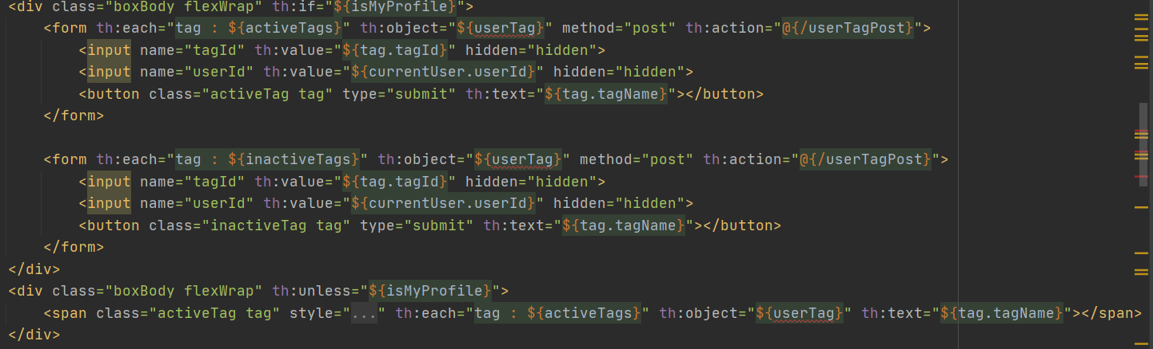
Tag system – Phillip userProfile.html

Slide 10
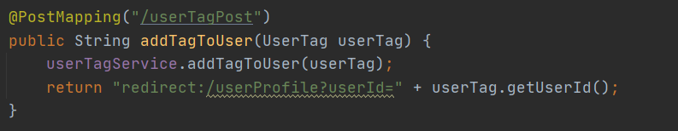
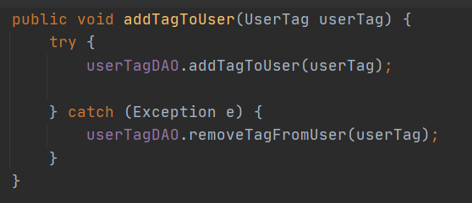
DemoController - PostMapping

Slide 11
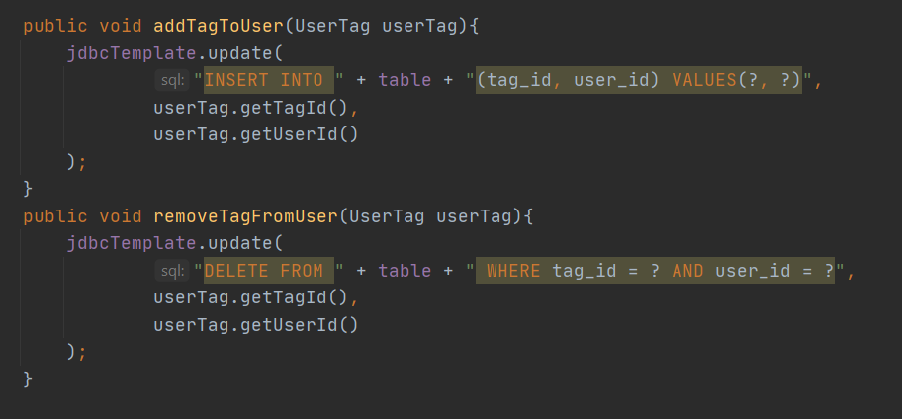

Slide 13
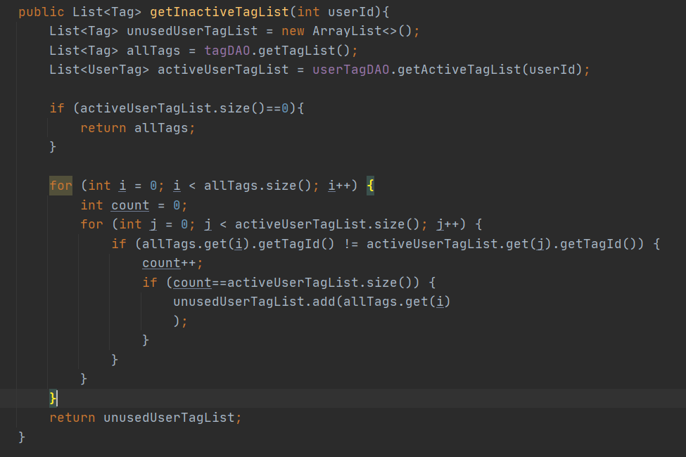

Slide 14
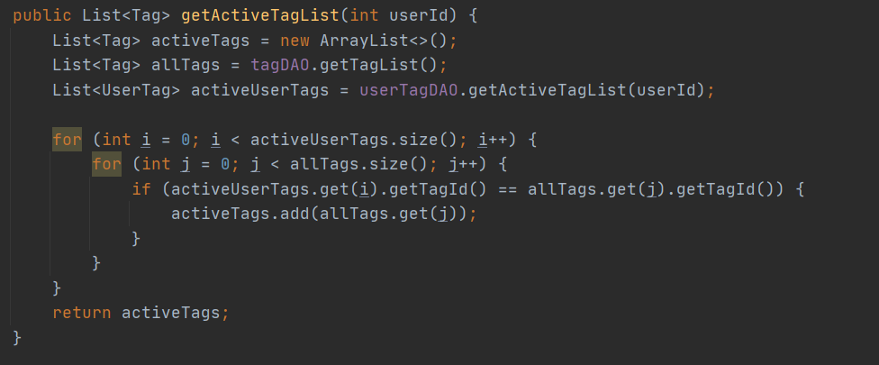

Slide 15
Message system - Matias

